Slide 1
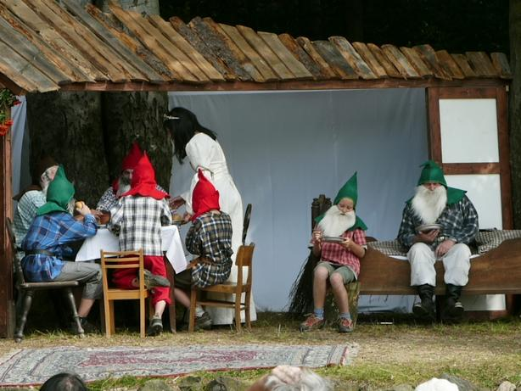
SCHNEEWITTCHEN
UND DIE SIEBEN ZWERGE

Slide 2

SCHNEEWITTCHEN UND DIE SIEBEN ZWERGE ist der erste ….. Zeichentrickfilm der Walt-Disney-Studios und ….. im Jahr 1937. Dem Film liegt das Märchen Schneewittchen der ….. zugrunde. Dieser Märchenfilm bildete aufgrund seines großen Erfolges den …. für eine Vielzahl von weiteren Familien-Zeichentrickfilmen aus dem Hause Disney. Der Film gehört …. dem American Film Institute zu den 100 besten Filmen aller Zeiten.
.
erschien
laut
Grundstein
abendfüllende
Brüder Grimm

Slide 3
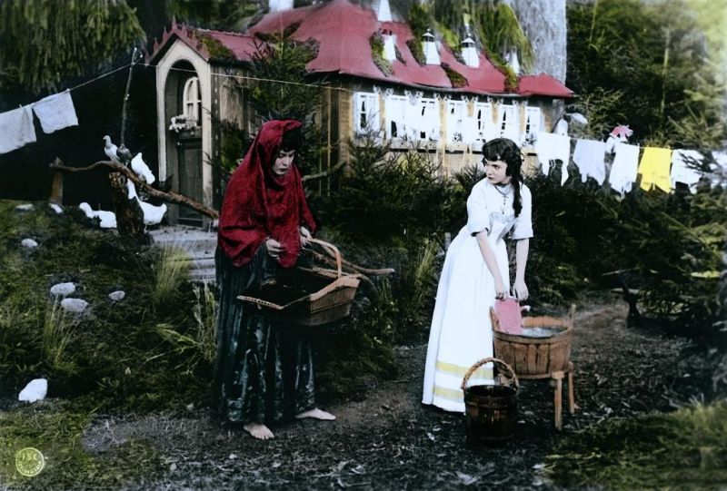
Das schöne, junge Schneewittchen wächst als Dienstmagd am Hof ihres Vaters und ihrer neidischen Stiefmutter auf. Diese kann den Gedanken, dass ihre Stieftochter immer schöner sein wird als sie, nicht ertragen und beauftragt einen Jäger, das Mädchen in den Wald zu bringen und dort zu töten. Er tut wie geheißen, bringt den Mord an der unschuldigen Schönheit jedoch nicht übers Herz und lässt sie ins Dunkel des Waldes fliehen.

Slide 4
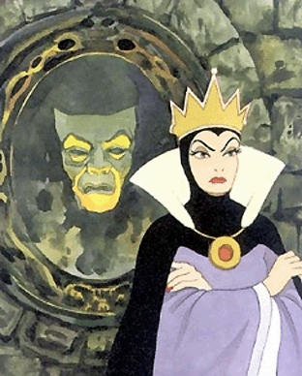
DIALOG MIT DEM SPIEGLEIN
»Spieglein, Spieglein an der Wand,
Wer ist die Schönste im ganzen Land?«
so antwortete der Spiegel:
»Frau Königin, Ihr seid die Schönste im Land.«
Da war sie zufrieden, denn sie wußte, daß der Spiegel die Wahrheit sagte. Schneewittchen aber wuchs heran und wurde immer schöner, und als es sieben Jahre alt war, war es so schön, wie der klare Tag und schöner als die Königin selbst. Als diese einmal ihren Spiegel fragte:
»Spieglein, Spieglein an der Wand,
Wer ist die Schönste im ganzen Land?«
so antwortete er:
»Frau Königin, Ihr seid die Schönste hier,
Aber Schneewittchen ist tausendmal schöner als Ihr.«

Slide 5
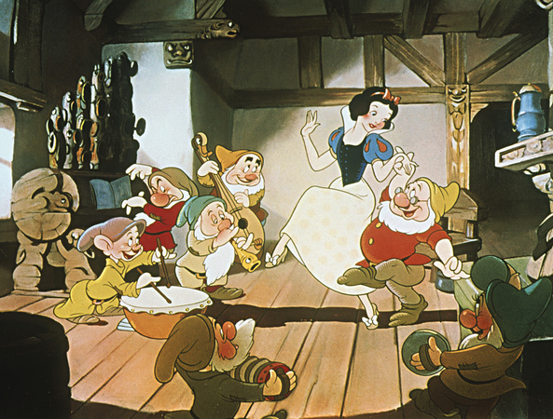
Schneewittchen irrt voller Angst durch die Nacht und schläft schließlich ein. Sie erwacht am nächsten Morgen im Kreise der Tiere des Waldes, die sie zu einem kleinen Häuschen führen. Hier findet sie Hinweise auf sieben Zwerge vor, die jedoch die Ordnung und den Hausputz schon länger vernachlässigt haben. Eifrig macht sie sich gemeinsam mit den Tieren an die Arbeit und bringt das Haus auf Vordermann. In der grimmschen Version sind die Zwerge allerdings leidlich ordentlich – Schneewittchen braucht sich nicht um die Hausarbeit zu kümmern.

Slide 6
Die sieben Zwerge entdecken Schneewittchen
- und du entdeckst Verkleinerungssuffixe!
Als es ganz dunkel geworden war, kamen die Herren von dem Häuslein, das waren die sieben Zwerge, die in den Bergen nach Erz hackten und gruben. Sie zündeten ihre sieben Lichtlein an, und wie es nun hell im Häuslein ward, sahen sie, daß jemand darin gesessen war, denn es stand nicht alles so in der Ordnung, wie sie es verlassen hatten. Der erste sprach: »Wer hat auf meinem Stühlchen gesessen?« Der zweite: »Wer hat von meinem Tellerchen gegessen?« Der dritte: »Wer hat von meinem Brötchen genommen?« Der vierte: »Wer hat von meinem Gemüschen gegessen?« Der fünfte: »Wer hat mit meinem Gäbelchen gestochen?« Der sechste: »Wer hat mit meinem Messerchen geschnitten?« Der siebente: »Wer hat aus meinem Becherlein getrunken?« Dann sah sich der erste um und sah, daß auf seinem Bett eine kleine Delle war, da sprach er: »Wer hat in mein Bettchen getreten?« Die anderen kamen gelaufen und riefen: »In meinem hat auch jemand gelegen!« Der siebente aber, als er in sein Bett sah, erblickte Schneewittchen, das lag darin und schlief. Nun rief er die andern, die kamen herbeigelaufen und schrien vor Verwunderung, holten ihre sieben Lichtlein und beleuchteten Schneewittchen. »Ei, du mein Gott! Ei, du mein Gott!« riefen sie, »was ist das Kind so schön!«

Slide 7
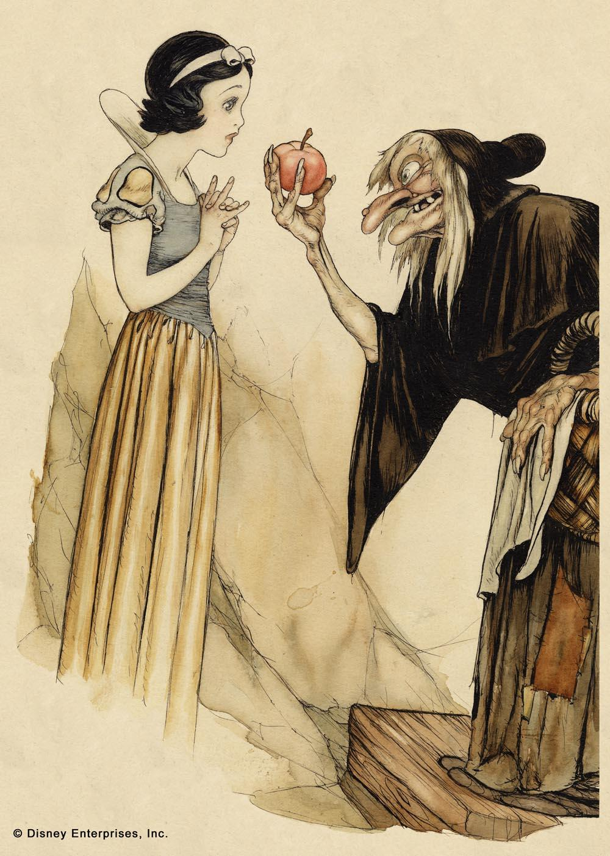
Die böse Stiefmutter hat jedoch durch ihren magischen Spiegel erfahren, dass Schneewittchen noch am Leben ist. Sie verschafft sich durch Magie ein anderes Aussehen, vergiftet einen Apfel und macht sich auf den Weg zur Hütte der Zwerge, wo ihre ahnungslose Stieftochter sie freundlich empfängt und den Apfel annimmt.

Slide 8
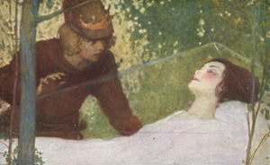
Die Zwerge finden Schneewittchen leblos vor und verfolgen die Stiefmutter, die inmitten eines Gewitters durchs Gebirge flieht. Sie stirbt, als der Abhang, auf dem die Zwerge sie stellen, vom Blitz getroffen und in die Tiefe gerissen wird. Die trauernden Zwerge kehren zurück und bestatten Schneewittchen in einem gläsernen Sarg, als plötzlich ein junger Prinz auf den Plan tritt und die Schöne küsst, die daraufhin wieder zum Leben erwacht. Liebevoll verabschiedet sie sich von den Zwergen und macht sich mit ihrem Verehrer auf den Weg in ihr neues Leben.

Slide 9
Aufgaben:
1. Bilde Verkleinerungsform von folgenden Wörtern. Pass auf den Artikel auf!
Der Vogel – das Vöglein
Der Stuhl – das Stühlchen
Das Buch –
Die Schwester –
Der Bruder –
Der Löffel -
Die Tüte –
der Bär
das Kind
2. Schau dir die Bilder in der Präsentation an und gib den passenden Auszug aus dem Märchen wider.

